Slide 1
KNÆK KODEN
SO 1
Det samfundsfaglige område
Uge 50-51
Denne PowerPoint kan findes på portal.tradium.dk
Studieområdet → SO1 → Samfundsfagligt område – intro → Forløb

Slide 2
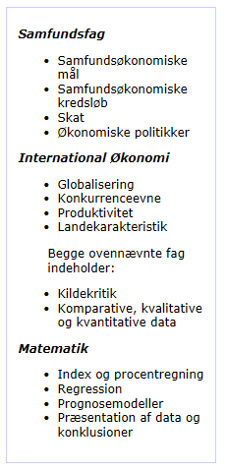
Fag
Vejledning
Skriveperiode (synopsis)
Intern mundtlig prøve

Slide 3

Det vigtigste
vis jeres faglighed
og brug den hjælp, der er til rådighed fx:
Portalen
denne powerpoint
Vejlederne
Linksamling

Slide 4


SYNOPSIS BETYDER ’SAMLET SYN’ ELLER ’OVERBLIK’

Slide 5
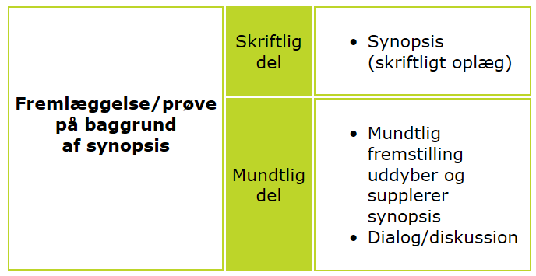
To dele
Synopsen kan ikke stå alene.

Slide 6

DET VIL SIGE, AT I HAR MULIGHED FOR AT PLANLÆGGE HVILKE EMNER, I GERNE VIL UDDYBE UNDER DEN EFTERFØLGENDE DISKUSSION/DIALOG!
Ved grundig planlægning kan I minimere risikoen for uforudsete spørgsmål

Slide 7
FORSKELLE
RAPPORT
SYNOPSIS
BASERER SIG ALENE PÅ SKRIFTLIG KOMMUNIKATION
ALLE ’MELLEMREGNINGER’ OG DELRESULTATER ER BESKREVET FOR LÆSEREN
EKSEMPEL: SRP
KORT SKRIFTLIGT OPLÆG TIL MUNDTLIG FREMLÆGGELSE OG DISKUSSION
IKKE ET FÆRDIGT PRODUKT!
INDEHOLDER OVERSIGT SOM SÆTTER LÆSEREN IND I UNDERSØGELSENS INDHOLD OG LÆGGER OP TIL UDDYBNING VED DEN MUNDTLIGE FREMLÆGGELSE

Slide 8

Gem nogle af de
mest selvstændige dele til
fremlæggelsen

Slide 9
De følgende slides gennemgår kravene til synopsen, som de fremgår af portalen
– så følg med der!

Slide 10
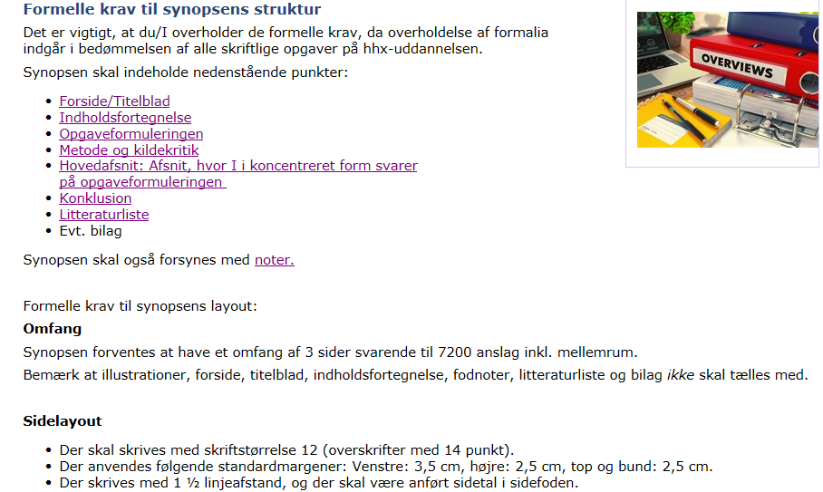
Krav til struktur og layout
Fra:
http://portal.tradium.dk/studieomraadet/so1/samfundsfaglig-omraade/samfundsfaglig-synopsis.aspx

Slide 11
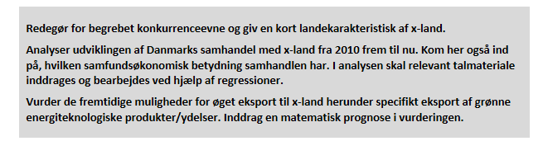
Afsnittet: Opgaveformulering
Her skal I blot skrive opgaveformuleringen ind!
Blot erstat x-land med det konkrete land, som I har fået tildelt.

Slide 12
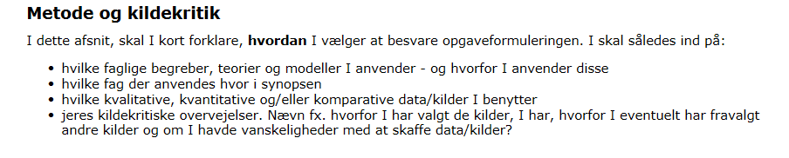
Afsnittet: Metode og kildekritik

Slide 13
Så et antal hovedafsnit, hvor I svarer på opgaveformuleringen.
Minimum 3 afsnit, der følger opgaveformuleringens taksonomiske opbygning.
Dvs. minimum et redegørende afsnit, et analyseafsnit og et afsnit med vurdering.
Giv afsnittene nogle overskrifter, der siger noget om det konkrete indhold af afsnittet. HUSK nummerering.
Det skal være tydeligt, hvad det er I når frem til men hold gerne nogle af ”mellemregningerne” tilbage, så I kan uddybe dem til den mundtlige fremlæggelse.

Slide 14
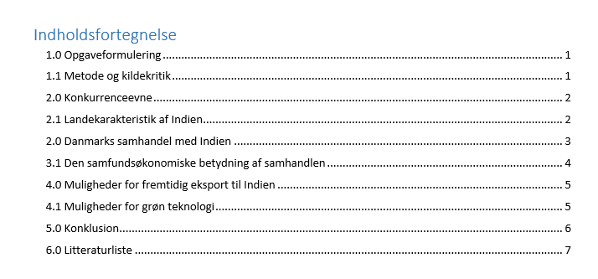
Eksempel på indholdsfortegnelse
BEMÆRK – omfanget af synopsen bestemmes ikke af sidetallet!
Figurer, illustrationer, tvungne sideskift og andet kan sagtens gøre,
at I fx ender på side 7 eller 8.

Slide 15


Lille fif mht. kilder
Det kan godt være, at I selv skal på jagt efter supplerende kilder, men start med at undersøge kilderne i linksamlingen.
OG nej: Man kan ikke bare google sig til svarene i opgaveformuleringen.
Det er en nødvendighed at finde kilder, gennemlæse kilder og selvstændigt udvælge og anvende data fra disse kilder.

Slide 16
Det redegørende niveau
Redegør for begrebet konkurrenceevne og giv en kort landekarakteristisk af x-land.
Fokus:
Vis at I i IØ har tilegnet jer en forståelse af begrebet konkurrenceevne og ved, hvad der bør indgå i en landekarakteristik.
Det, som I skriver i de(t) redegørende afsnit, bør I trække tråde til senere i synopsen. På den måde sikrer I, at der bliver en rød tråd i synopsen.

Slide 17
Det analyserende niveau
Analyser udviklingen af Danmarks samhandel med x-land fra 2010 frem til nu. Kom her også ind på, hvilken samfundsøkonomisk betydning samhandlen har. I analysen skal relevant talmateriale inddrages og bearbejdes ved hjælp af regressioner.
Fokus:
Her skal I vise, I kan finde, bearbejde og anvende relevante tal for samhandlen (eksport/import). At anvende betyder, at talmaterialet ikke kan stå alene. I skal forklare, hvad tallene siger om samhandlen. Dernæst skal I vise, at I ved hjælp af de samfundsøkonomiske mål og evt. også det samfundsøkonomiske kredsløb kan forklare, hvilken betydning den konstaterede samhandel har for Danmark.
Dvs. her skal I demonstrere jeres faglighed indenfor
matematik og samfundsfag.

Slide 18
Det diskuterende niveau
Vurder de fremtidige muligheder for øget eksport til x-land herunder specifikt eksport af grønne energiteknologiske produkter/ydelser. Inddrag en matematisk prognose i vurderingen.
Fokus:
Vigtigt at finde kilder, som kan hjælpe jer med at sige noget om den forventede udvikling. Det kan også være relevant at trække tråde tilbage landebeskrivelsen og det, som I allerede ved som samhandlen. Og så skal I også her demonstrere jeres matematiske færdigheder og i kilderne finde noget talmateriale, som I kan lave en prognose ud fra, som I så inddrager.

Slide 19
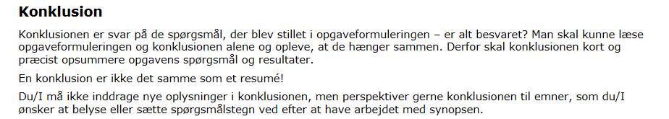

Husk

Slide 20
Evaluering og præsentation
Når I skal præsentere mundtlig, så må:
3-mandsgrupper bruge 6-9 min. på præsentationen
4-mandsgrupper 8-12 min.
Der udover er der en række ting, som I skal have styr på – og overholde, når I fremlægge.
Læs grundigt på portalen:
http://portal.tradium.dk/studieomraadet/so1/samfundsfagligt-omraade-intro/evaluering-og-praesentation.aspx

Slide 21

HUSK – inddrag i synopsis eller præsentation
Viden fra foredraget
mandag
Og/el. viden fra virksomheds-besøget tirsdag

Slide 22
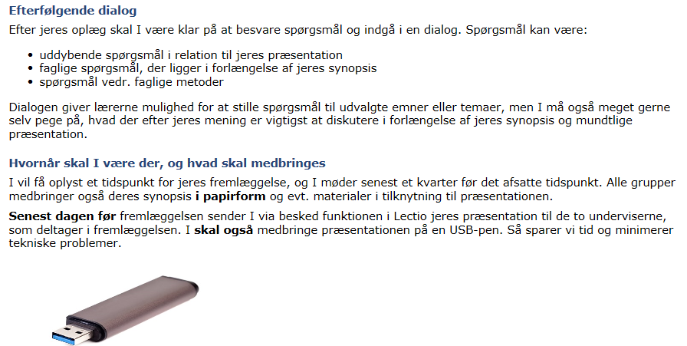


I skal også være klar på følgende:

Slide 23

Husk samarbejde!

Slide 24


God arbejdslyst!
Husk vejen kan godt være præget af usikkerhed og frustration
– det er helt NORMALT
Vi skaber vejen i takt med,
at vi går den.

Slide 25


